Slide 1
инвестиционный проект
«Строительство и коммерческая эксплуатация оптовой
продовольственной базы»

Slide 2
Настоящим проектом предлагается строительство оптовой продуктовой базы со складскими помещениями класса «В», на земельном участке, расположенном в г. Горячий Ключ.
Будет построен склад для хранения продовольственных товаров, с обустроенными торговыми ячейками для арендаторов, со специальным торговым и складским оборудованием, собственными погрузчиками, системой безопасности и развитой логистикой.
В проект заложено строительство стоянки, как для собственного грузового автопарка, так и для автомобилей покупателей.

Slide 3
Контрольные показатели реализации проекта
Показатель | Значение
Объем капитальных вложений | 45 432 тыс. руб.
Общая площадь коммерческих площадей | 3 390 кв.м.
Выручка от реализации в месяц при 100% загрузке | 2 040 тыс. руб.
Количество создаваемых рабочих мест | 24
Средняя заработанная плата | 24 тыс. руб.
Направление инвестиций по проекту
Наименование проектных или изыскательских работ | Сумма, тыс. руб.
СМР | 34 725
Оборудование | 4 350
Техника | 6 300
Затраты на приобретение оборотных средств | 57
Итого | 45 432

Slide 4
Реализация инвестиционного проекта позволит на территории Муниципального образования город Горячий Ключ, а также соседних районов:
Сформировать запасы товарной продукции для страхования от изменений спроса;
Удовлетворить сформировавшийся спрос;
Выполнить функцию сглаживания цен и преобразования производственного ассортимента в торговый ассортимент товаров;
- Обеспечить поступление налоговых платежей в бюджеты всех уровней.

Slide 5
Эффективность реализации проекта
Показатель | Значение
IRR (номинальная годовая), % | 7,97
Дисконтированный срок окупаемости, лет | 6,0
Индекс прибыльности (PI) | 1,16
Чистый дисконтированный доход (NPV), тыс.руб. | 7 135
Бюджетный эффект от реализации проекта
Показатель | Значение
Чистый дисконтированный доход государства н.и. (общий бюджет), тыс. руб. | 23 576
Чистый дисконтированный доход государства н.и. (краевой бюджет), тыс. руб. | 12 607

Slide 6
Месторасположение объекта
Объект будет построен на земельном участке с кадастровым номером: 23:41:1016001:1793;
Тип участка: земельный участок; категория земель: Земли населённых пунктов;
Разрешенное использование: для иных видов использования, характерных для населенных пунктов;
Кадастровая стоимость: 7 606 940,6 руб.;
Уточненная площадь: 9 071 кв.м.;
Адрес: г. Горячий Ключ, переулок Промышленный, 7
- Собственник: Муниципальное образование город Горячий Ключ

Slide 7
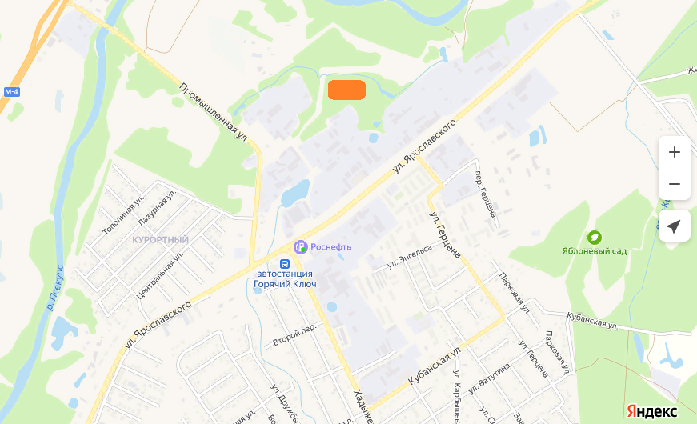
Участок проекта на «Яндекс.Картах»

Slide 8
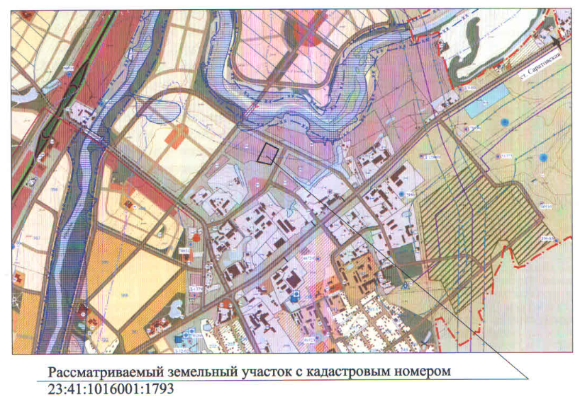

Slide 9
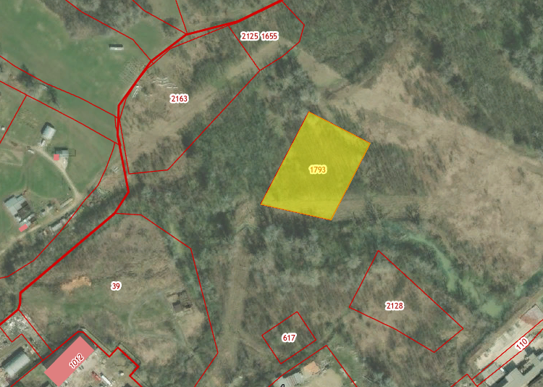
Участок проекта на космоснимке «Google»

Slide 10
Площадь застройки объекта
Наименование | Показатель
S площадь Земельного участка | 9 071 м.кв.
S площадь Застройки | 7 200 м.кв.
S площадь Стоянки | 1 500 м.кв.
S площадь Общего назначения | 371 м.кв.
S площадь Коммерческих помещений | 3 990 м.кв.
S площадь Офисных помещений | 30 м.кв.
S площадь МОП | 3 180 м.кв.

Slide 11
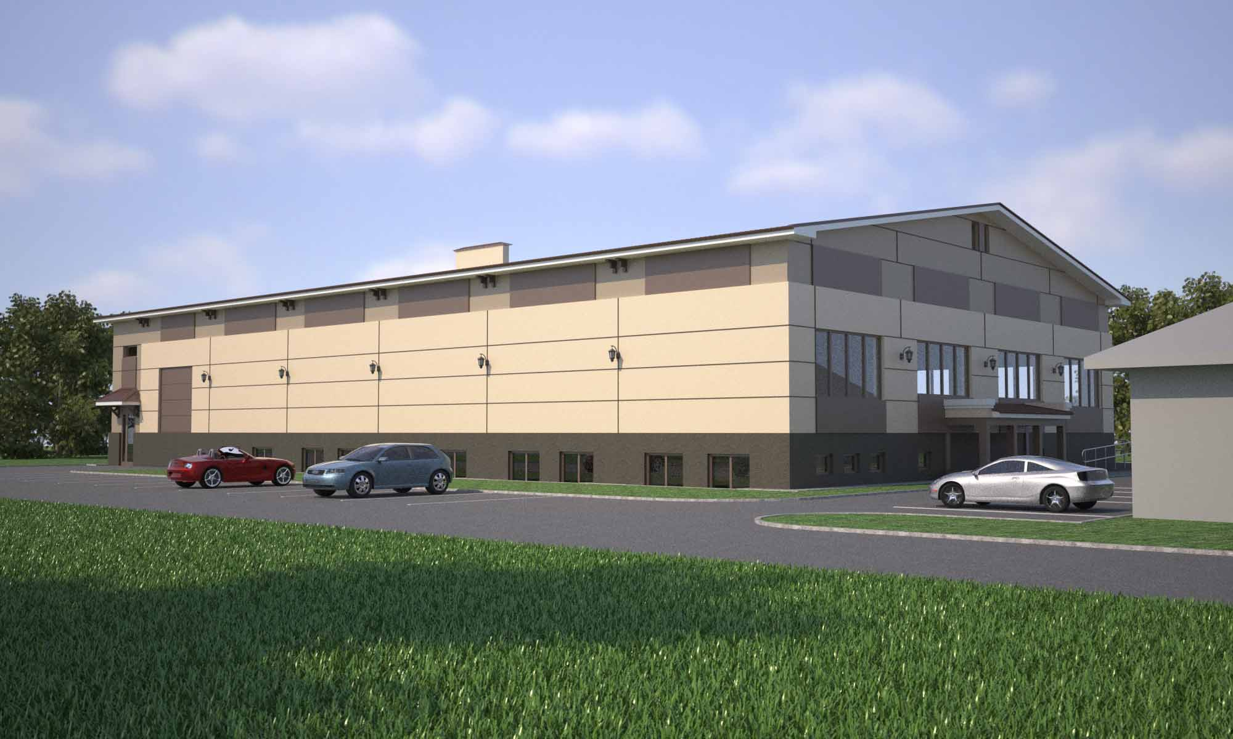
Архитектурный макет объекта

Slide 12
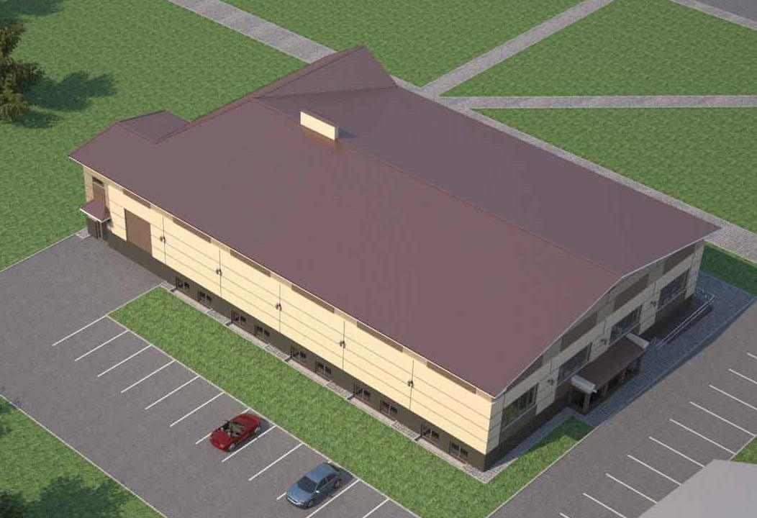

Slide 13
Характеристика существующей инженерной инфраструктуры
Вид инфраструктуры |  | Показатель | Значение
Электроснабжение | Центр питания | наименование, собственник | ПС 220/110/35/10 «Тяговая Горячий Ключ», ОАО «РЖД»
 |  | класс напряжения | 10 кВ
 |  | свободная мощность (МВт) | 0,1
 |  | расстояние (м) | 8900
 |  | напряжение в сети, кВ | 10 кВ
 | Ближайшая точка подключения | расстояние (м) | 15
 |  | наименование, собственник | опора № 15 ВЛ-10 кВ ф-Р-1, филиал АО «НЭСК-электросеть» «Горячеключелектросеть»
 |  | класс напряжения | 10 кВ
 |  | свободная мощность (МВт) | 0,02
Газоснабжение | Газопровод | наименование, собственник | АО «Горячий Ключгоргаз»
 |  | диаметр (мм) | 426
 |  | давление (МПа) | 0,3
 | Ближайшая точка подключения | Наименование, собственник | АО «Горячий Ключгоргаз»
 |  | диаметр (мм) | 426
 |  | давление (МПа) | 0,3
 |  | расстояние | ориентиров. 514 м
Водоснабжение | Источник водоснабжения | Наименование, собственник | отсутствует
Канализация | Тип сооружений — центральная канализация | Наименование, собственник | отсутствует

Slide 14
Инициатор проекта
Администрация муниципального образования
город Горячий Ключ
353290, Краснодарский край,
г. Горячий Ключ, ул. Ленина, 191

Slide 15
Контакты Инициатора
Почтовый адрес:
353290, Краснодарский край, город Горячий ключ, ул. Ленина, 191
Телефон/факс:
8(86159) 3-51-52 /+7(86159) 3-86-16
Сайт: http://www.gorkluch.ru
E-mail: gor_kluch@mo.krasnodar.ru

